Slide 1
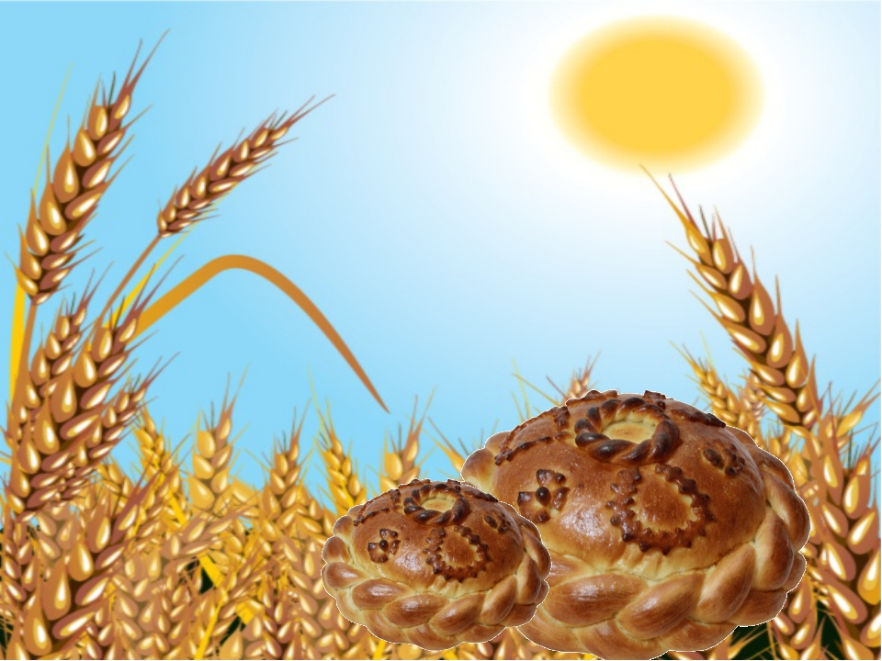
МКДОУ детский сад №3
ст. Павловской Краснодарского края
Познавательно - исследовательский
проект
«Хлеб всему голова"
Подготовитела воспитатель
Нефедова Ольга Николаевна

Slide 2
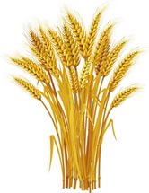
Вид проекта: познавательно-исследовательский.
Продолжительность проекта: краткосрочный.
Участники проекта: дети группы от 5 до 7 лет, воспитатели, родители.
Актуальность: у современных детей нет понимания ценностного отношения к труду человека, работающего на сельскохозяйственном поле. Хлеб для них является обыденным продуктом, который можно купить в любом магазине или супермаркете. Дети перестали ценить хлеб, как главный продукт питания для русского человека. И чтобы его вырастить необходимо, приложить много сил и труда.

Slide 3
Цель:
формирование целостного представления о процессе выращивания хлеба у детей старшего дошкольного возраста, воспитание бережного отношения к хлебу, к труду людей, которые его выращивают.
Задачи:
- познакомить детей со старинными русскими обычаями, связанными с хлебом;
- расширить знания у детей о значении хлеба в жизни человека, и его
изготовлении;
- развивать познавательно – исследовательскую деятельность;
- развивать умение логически мыслить, рассуждать, делать выводы и
умозаключения;
- воспитывать бережное отношение к хлебу, чувство благодарности и уважения к людям сельскохозяйственного труда;
- воспитывать желание делиться полученными знаниями.

Slide 4
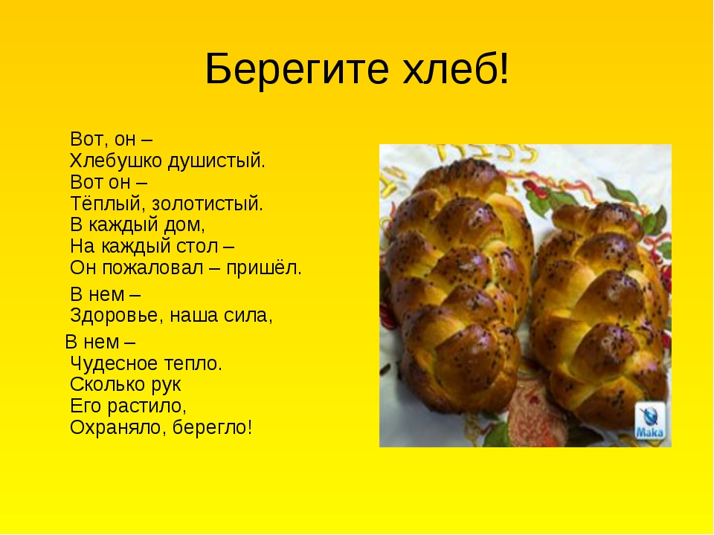
Подготовительный этап:
- определение объектов изучения и уровня знаний о хлебе;
- подбор семян злаков, предметов ухода, формочек для теста, ручной мельницы;
- подбор пословиц и поговорок, загадок о хлебе.

Slide 5
Основной этап:
- проведение бесед: «Как на наш стол хлеб пришел»; «Кто такой хлебороб? Труд хлеборобов в старину и в современном мире», «Хлеб всему голова! Традиции русского народа, связанные с хлебом»;
- НОД по ознакомление с окружающим «Хлеб – всему голова»
- рассматривание серии сюжетных картинок и составление рассказов на тему: «Выращивание хлеба»;
- просмотр мультфильмов: «Колосок», «История про девочку, которая наступила на хлеб», «Чудо –
мельница!»;

Slide 6
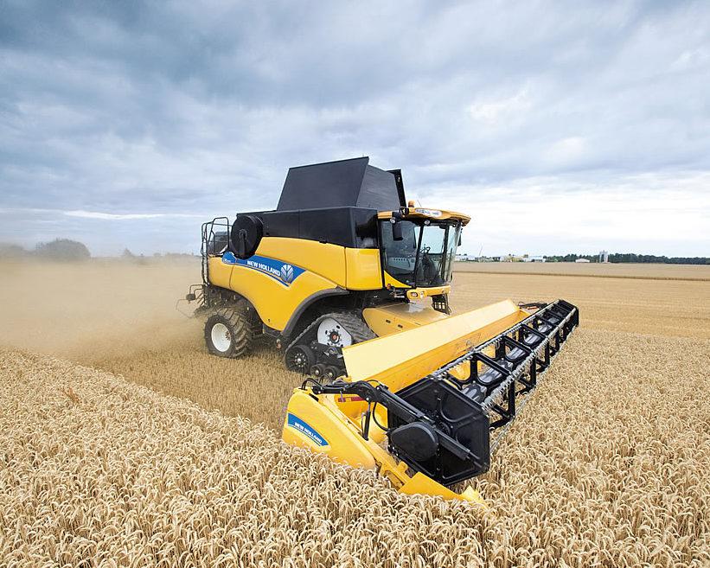
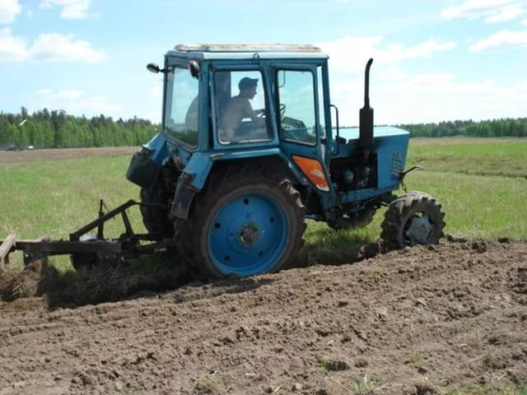
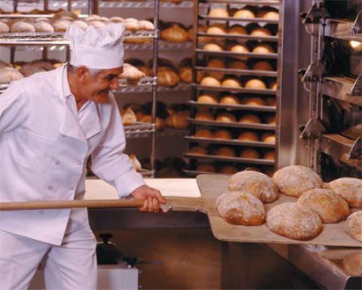
Основной этап:
- знакомство с профессиями: тракторист, комбайнер; пекарь; кондитер.

Slide 7
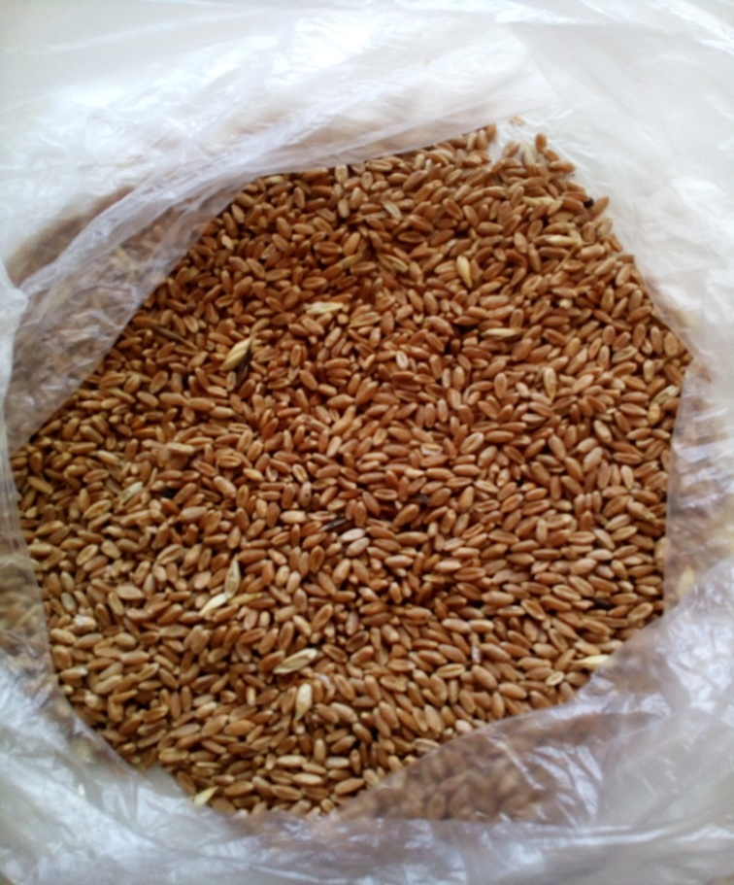
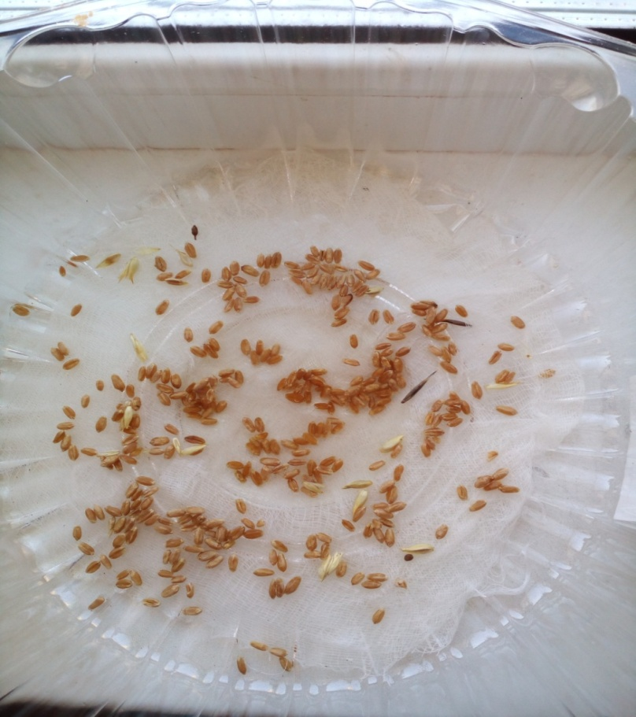
Основной этап:
-исследовательская деятельность: рассматривание и сравнивание зерен

Slide 8
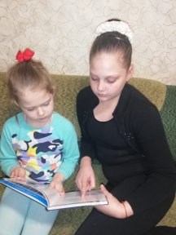
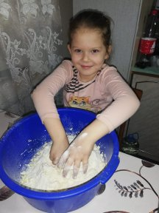
Основной этап:
- чтение художественной литературы о хлебе,
- замешивание теста

Slide 9
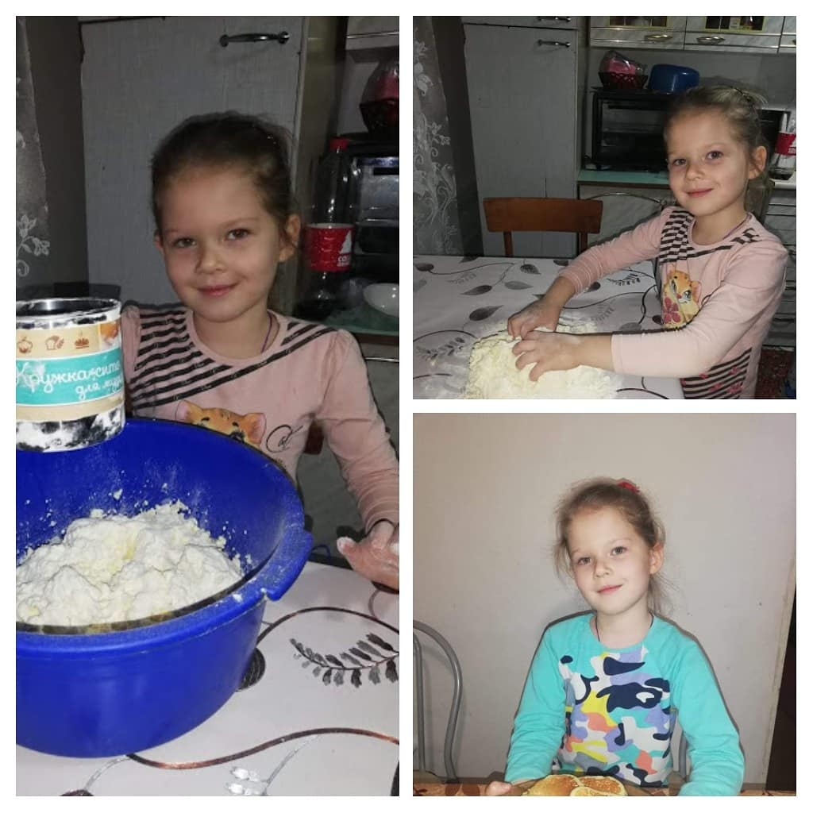
Основной этап:
- замешивание теста и выпечка

Slide 10
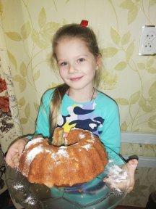
Основной этап:
- замешивание теста и выпечка

Slide 11
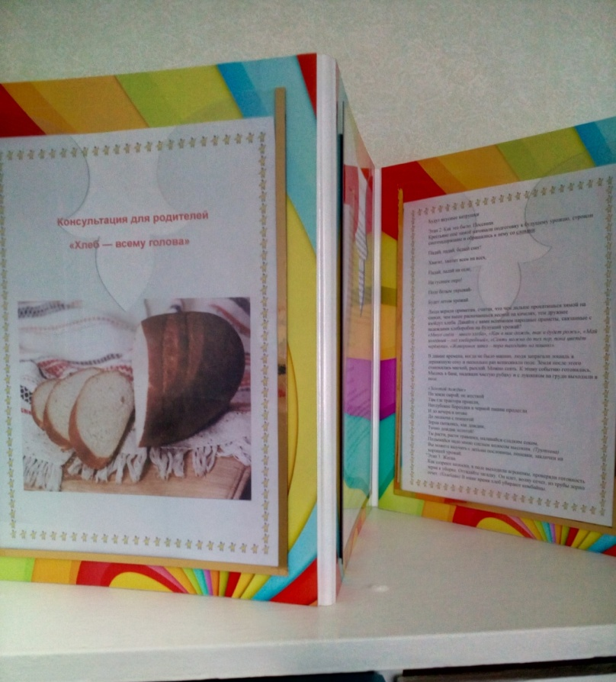
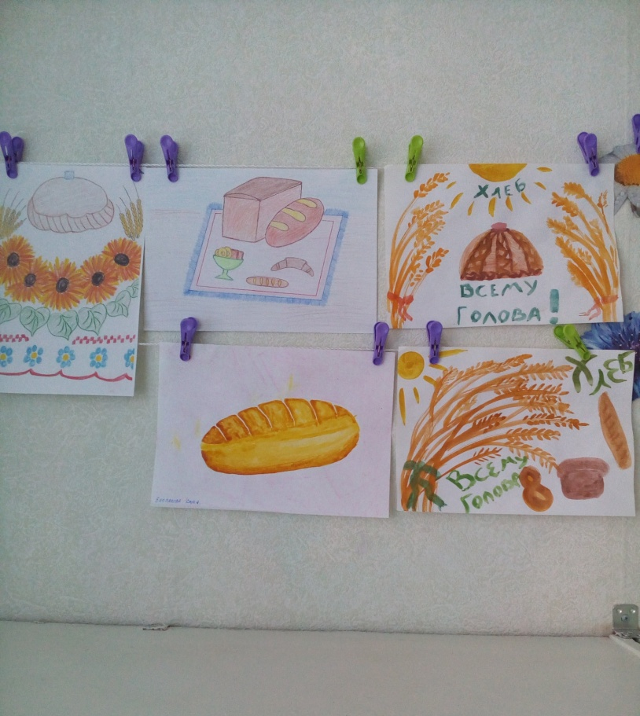
Основной этап:
- папки-передвижки для родителей, конкурс рисунков

Slide 12
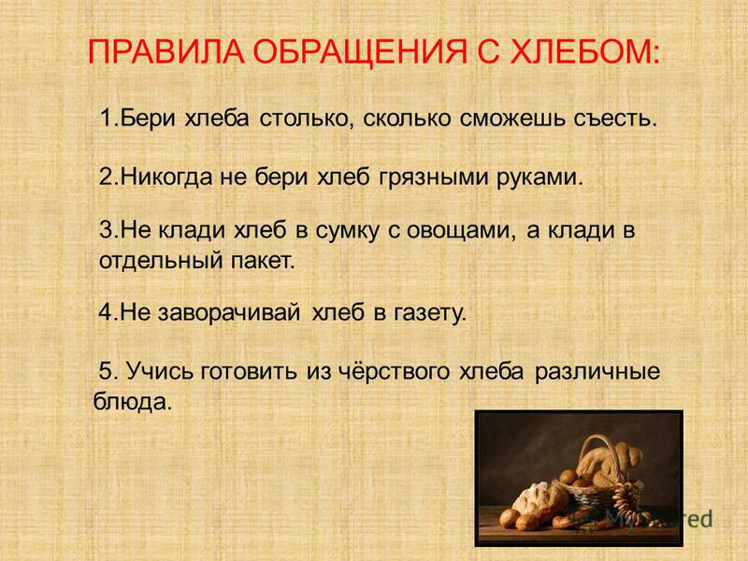

Slide 13
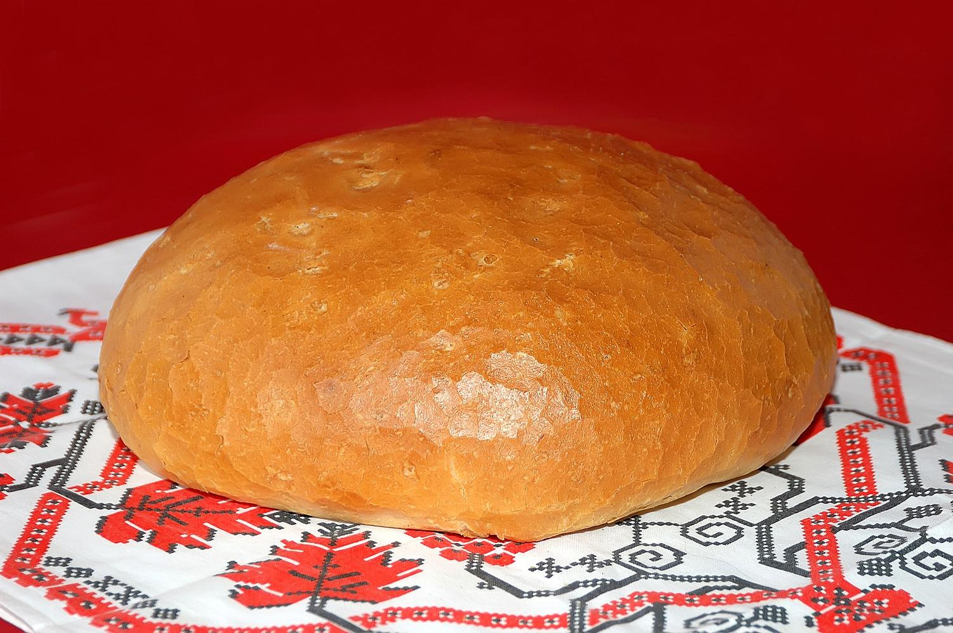
Работа над проектом помогла развить нравственные качества детей, обогатить активный словарь детей специфическими терминами и названиями, познакомить со старинными русскими обычаями, историей возникновения хлеба, людьми разных профессий связанных с выращиванием и выпечкой хлеб, а так же привлекла родителей к образовательному процессу в детском саду. Полученные знания окажут большое влияние на формирование у детей навыков толерантного отношения к людям разных профессий.

Slide 14
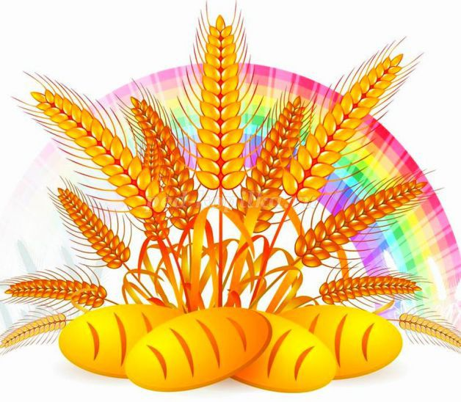
Спасибо за внимание!

